Slide 1
Don’t get kicked!
Maciej Borkowski, Mateusz Kubita, Tymoteusz Kwieciński

Slide 2

Problem description – biznesowy opis problemu
Find lemons

Slide 3
EDA

Slide 4
Preprocessing
Z powodu wielu kategorycznych zastosowaliśmy algorytm OneHotEncoding, dzięki któremu nie tracimy żadnej informacji w zbiorze danych. Niestety wiąże się to z utworzeniem wielu dodatkowych kolumn,
Korzystaliśmy z modeli, dla których skala zmiennych ma znaczenie (przykładem jest model SVM) i dlatego też musieliśmy w jakiś sposób przeskalować nasze zmienne – użyliśmy StandardScaler.
#imputacja missing values – co zrobiliśmy

Slide 5
Modelling

Slide 6
Random Forest

Slide 7

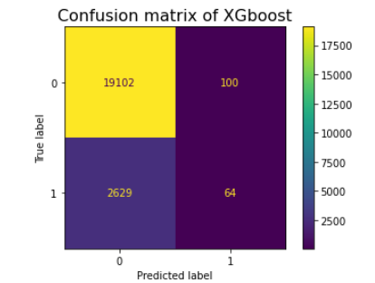
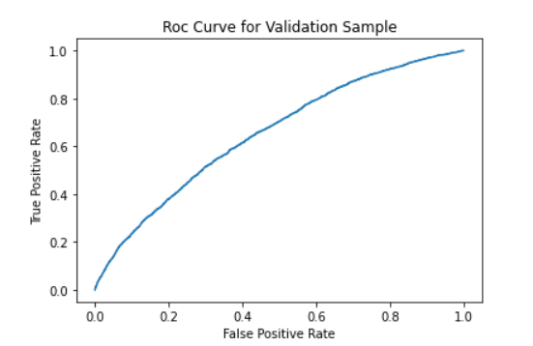
Xgboost
Kolejnym modelem drzewiastym, którym zainteresowaliśmy się był model XGBoost. Sam proces uczenia się nie trwał długo w porównaniu do np. modelu SVM. Niestety jak się okazało model ten słabiej się sprawdził niż Random Forest
Wartości najważniejszych metryk:
Train accuracy | Test accuracy | Test ROC | Test gini
87.8 | 87.8 | 0.68 | 0.31

Slide 8
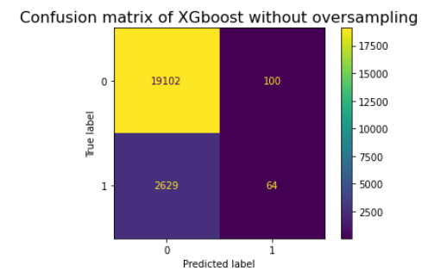
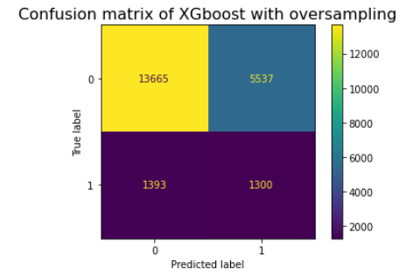
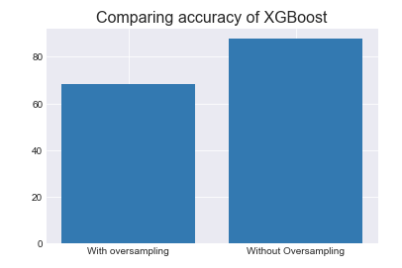
Xgboost i Oversampling
Ze względu na fakt, że zbiór danych jest niezbalansowany (13 % kolumny target ma wartość 1, a 87 % przyjmuje wartość 0) zdecydowaliśmy się użyć metody Oversamplingu,
Wartość wskaźnika accuracy spadła co widać na wykresie po lewej stronie, lecz wartość ROC utrzymała się na porównywalnej wartości.

Slide 9
Voting

Slide 10
Summary

